Slide 1
“CARACTERIZACIÓN DEL MATERIAL COMPUESTO DEL BORDE DE ATAQUE DE LA PIEZA P/N 314-19390-402 DEL AVIÓN A-29 SUPER TUCANO DE LA FUERZA AÉREA ECUATORIANA.”
AUTORA:
TNTE. CARVAJAL DÍAS ANA BELÉN
DIRECTOR: ING. CHRISTIAN PATRICIO NARVÁEZ MUÑOZ, MPhil.
SANGOLQUÍ, 2020

Slide 2
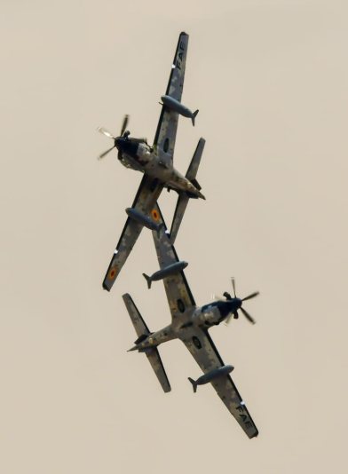
Agenda
INTRODUCCIÓN
JUSTIFICACIÓN
ALCANCE
OBJETIVOS
MARCO TEÓRICO
EXPERIMENTACIÓN
CONCLUSIONES
RECOMENDACIONES
VIDEO

Slide 3
INTRODUCCIÓN

Slide 4
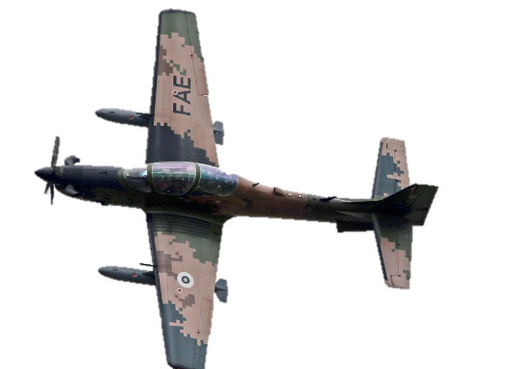
Avión Super Tucano A-29
Avión turbo -hélice monomotor
Misiones de Patrulla Aérea
Destinado para ataques ligeros y entrenamiento
Fabricado por la empresa brasileña aeronáutica (EMBRAER)
11,14 m
4,6 m
11,30m
Notes:
AGREGAR MEDIDAS

Slide 5
JUSTIFICACIÓN

Slide 6
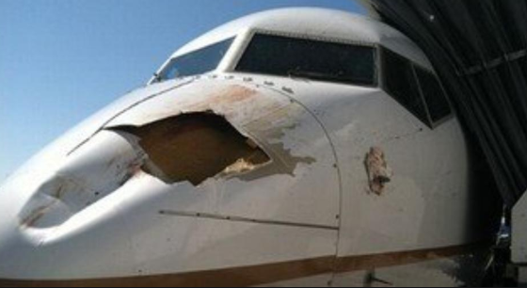
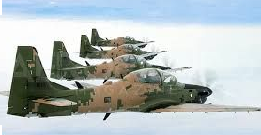
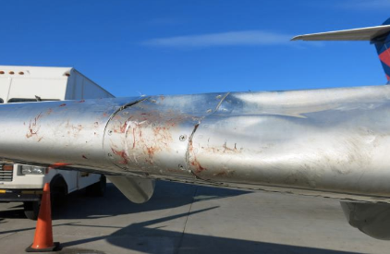
Justificación
Nariz impactada
FOD
(Foreign Object Damage)
Avión Super Tucano FAE
Reparación $15000-$60000
6 meses no vuela el avión
Foto: Bird Strike Committe
Borde de ataque impactado
Foto: Instituto Ornitológico de Suiza
Foto: Cortesía FAE
Foto: Bird Strike Committe

Slide 7
ALCANCE

Slide 8
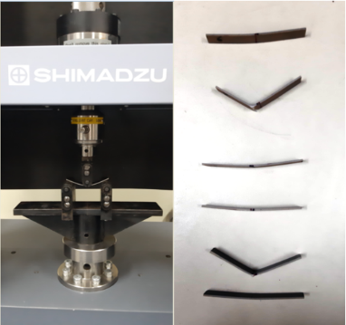
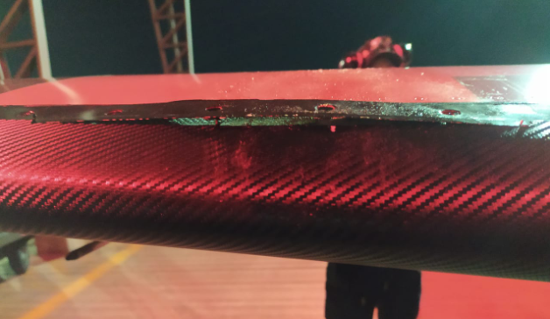
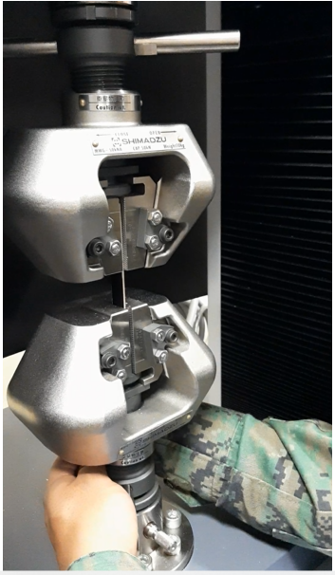
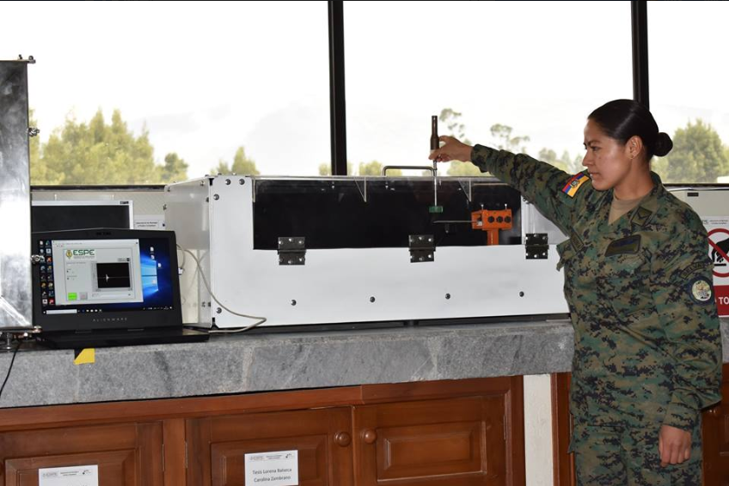
Alcance
PROPIEDADES DEL MATERIAL ORIGINAL
ENSAYOS
DESTRUCTIVOS
MEDIANTE
ENSAYOS NO DESTRUCTIVOS
Foto: Cortesía FAE
(Barra 250 [mm] )
Notes:
M1*V1=M2V2 CANTIDAD DE MOVIMIENTO

Slide 9
OBJETIVOS

Slide 10
Objetivo General
Caracterizar el material compuesto de la pieza del borde de ataque P/N 314-19390-402 del avión A-29 Super Tucano de la Fuerza Aérea Ecuatoriana.
Objetivos específicos
Realizar ensayo de tracción para determinar módulos de elasticidad (estático), esfuerzo último de tensión, límite de fluencia.
Realizar ensayo de flexión para determinar resistencia máxima a la flexión, módulo de elasticidad a la flexión.
Realizar medición del coeficiente de elasticidad dinámico a partir del análisis vibracional del material
Determinar la correlación del módulo de elasticidad estático vs. el módulo de elasticidad dinámico.
Notes:
M

Slide 11
MARCO TEÓRICO

Slide 12
Marco Teórico
MATERIAL COMPUESTO
Es aquel material formado por dos o más componentes, de forma que las propiedades del material final sean superiores que las de los componentes por separado.
MÉTODOS COMUNES DE FABRICACIÓN
Moldeo por transferencia de resina.
APLICACIONES
Industria Aeronáutica (A350-XWB) - alas 32 m x 6 m, Automotriz
(McLaren MP4/1 )
Foto: Cortesía de Trejos
Foto: Cortesía de Motorsport
Foto: Cortesía de Qatar Airways

Slide 13
EXPERIMENTACIÓN

Slide 14
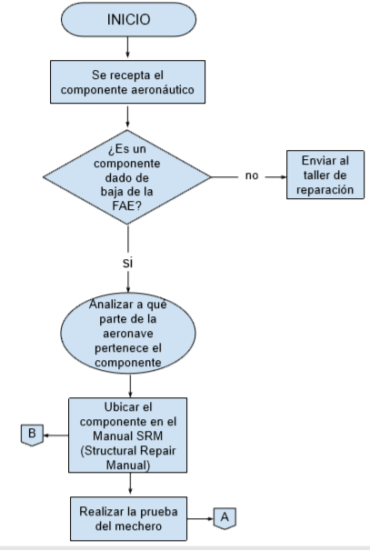
Materiales y Métodos
Daños por FOD (Foreign Object Damage)
Impacto de pájaros, piedras
Borde de ataque del ala derecha
Borde de ataque que sufrió FOD

Slide 15
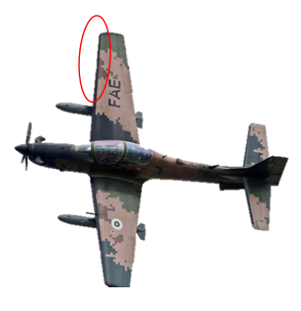
Materiales y Métodos

Slide 16
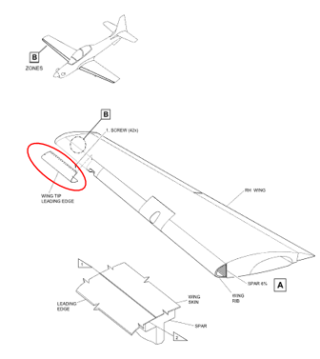
Materiales y Métodos
SRM de la aeronave

Slide 17
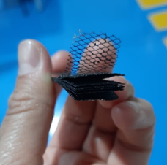
Prueba del mechero
Consiste en someter a fuego a una de las probetas procedente del material original de la aeronave para confirmar el número de capas que indica el SRM de la aeronave.

Slide 18
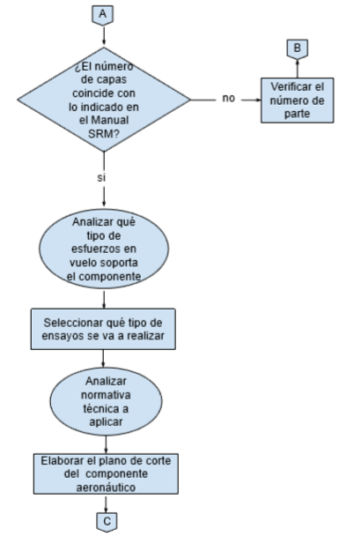
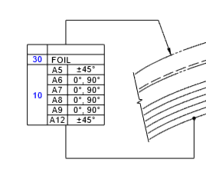
Capas de la pieza según manual SRM P/N 314-19390-402 del Avión A-29.
Fuente: (Manual SRM de la aeronave A-29, Wing Teap Leading-Edge Skin 57-43-01,p1, 2015)

Slide 19
Ensayo Destructivos
y
Ensayos no Destructivos
Ensayo de Tracción
Ensayo de flexión
Foto: Shimadzu AGS-X (50KN)
Foto: Ensayo de flexión Shimadzu AGS-X (50KN) con puente de flexión

Slide 20
Normativa
NORMA ASTM D790-17
NORMA ASTM E1876-15
NORMA ASTM D3039/D3039-14

Slide 21
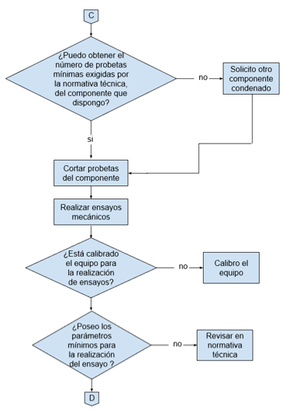
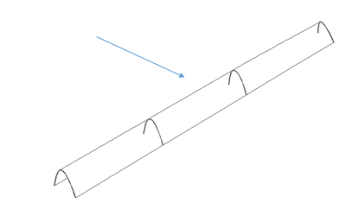
Vista frontal
borde de ataque del Avión Super Tucano A-29.
Planos de Corte
Planos de corte de probetas del borde de ataque del Avión Super Tucano A-29.

Slide 22
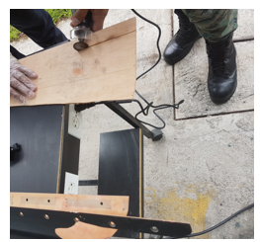
Corte de probetas
Equipo:
Cortadora DREMEL Multimax MM 40, 120 V
Hoja de sierra de corte, 20 mm
Calibrador Calipper, apreciación 0,02 mm
Regla metálica, apreciación 0.05 mm

Slide 23
Parámetros ensayo de Tracción
Shimadzu AGS-X (50KN)
NORMA ASTM D3039/D3039-14
5 probetas válidas
2mm/min
*Norma ASTM D3039/D3039M-14 “Standard Test Method for Tensile Properties of Polymer Matrix Composite Materials”

Slide 24
Parámetros ensayo de Flexión
Mínimo 5 probetas válidas
Shimadzu AGS-X (50KN)
3mm/min
NORMA ASTM D790-17
*NORMA ASTM D790-17 “Standard Test Methods for Flexural Properties of Unreinforced and Reinforced Plastics and a Electrical Insultating Materials.”
Shimadzu AGS-X (50KN) con puente de flexión
Notes:
M

Slide 25
Parámetros ensayo Dinámico
Mínimo 4 probetas válidas
Banco de pruebas bajo régimen dinámico (Laboratorio de Reología)
Fuerza de impacto de 4.7 N
NORMA ASTM E1876-15
Banco de pruebas bajo régimen dinámico del laboratorio de Reología “
*NORMA ASTM E1876-15 “Standard Test Method for Dynamic Young´s Modulus, Shear Modulus, and Poisson´s Ratio by Impulse Excitation of Vibration.”
Notes:
M

Slide 26
Obtención de datos en Labview
El impacto genera una vibratoria cuyos datos son registrados por el acelerómetro.

Slide 27
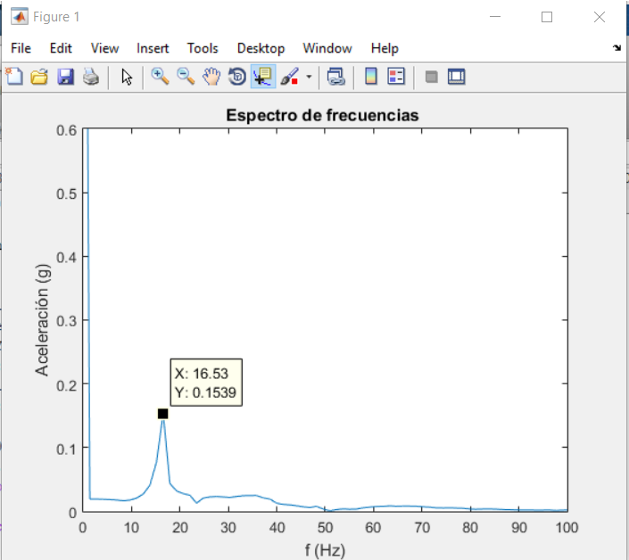
Programa en Matlab
Utilizando un programa en Matlab de la transformada de Fourier inversa se obtuvo el espectro de frecuencias de cada probeta

Slide 28
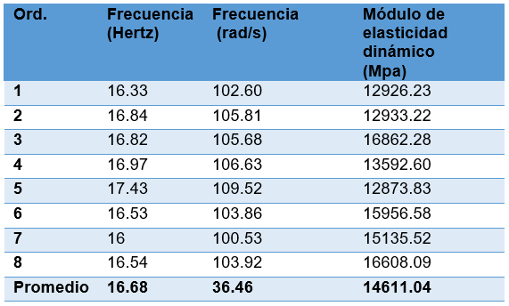
Resultados Módulo dinámico
Valores de frecuencia y módulo de elasticidad obtenidos bajo régimen dinámico

Slide 29
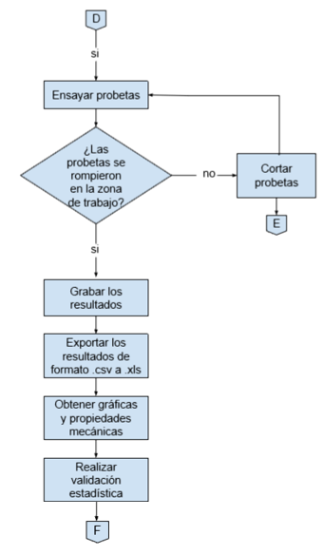
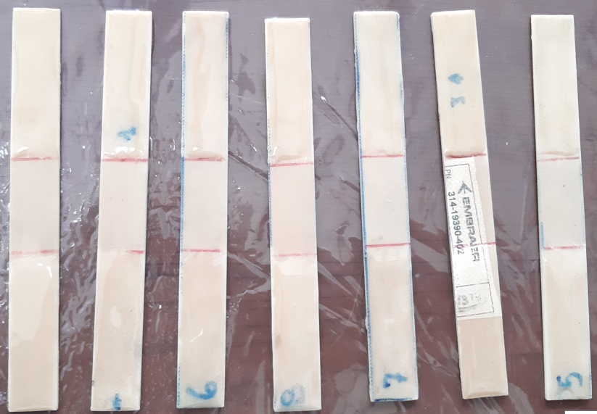
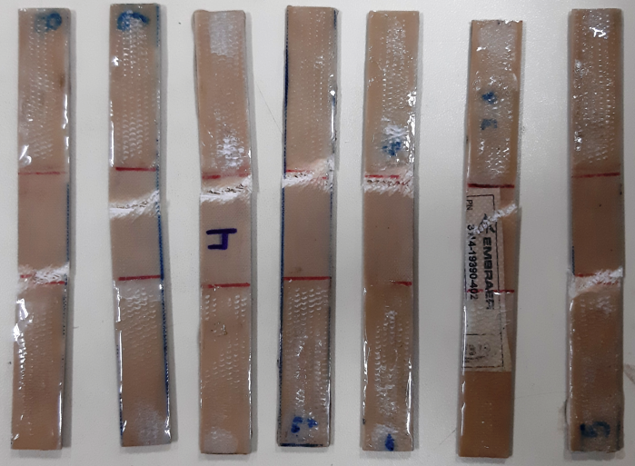
Probetas ensayadas
ANTES
DESPUÉS

Slide 30
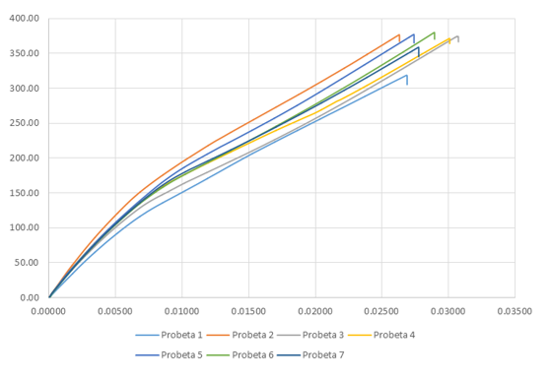
Gráfico esfuerzo – deformación

Slide 31
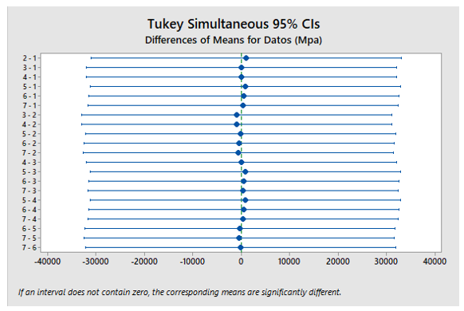
Análisis Estadístico
Las medias al compartir el mismo grupo no son significativamente diferentes - H₀
Las medias al compartir el mismo grupo no son significativamente diferentes - H_{0.}
El intervalo de medias contiene el cero por lo que se acepta la hipótesis.

Slide 32
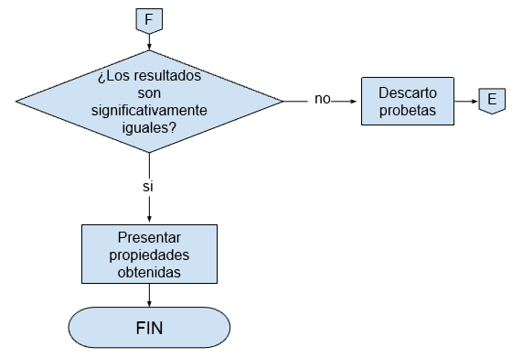
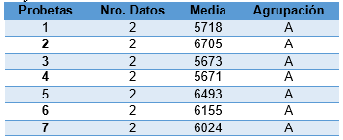
Método de Tukey
Mediante el método de TUKEY se agrupan los datos con un nivel de confianza del 95%.
Comparación por parejas de probetas ensayadas a tracción por el método de Tukey

Slide 34
RESULTADOS FINALES

Slide 35
Tracción
Valores obtenidos en ensayos de tracción

Slide 36
Flexión
Valores obtenidos en ensayos de flexión.

Slide 37
Módulo de elasticidad dinámico
Valores obtenidos bajo régimen dinámico.

Slide 38
CORRELACIONES

Slide 39
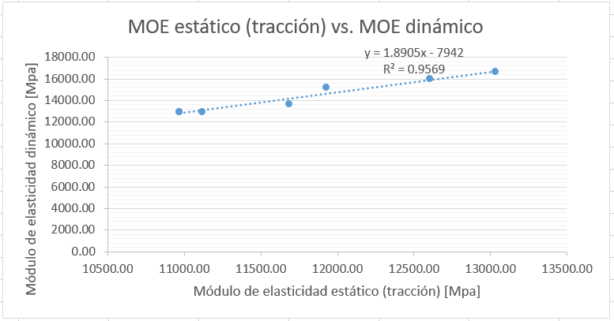
Correlación M. estático tracción/M. dinámico
Se obtuvo una correlación entre el módulo estático y dinámico de r₂=0,9569 (tracción)
Gráfico de dispersión MOE estático (tracción) vs. MOE dinámico

Slide 40
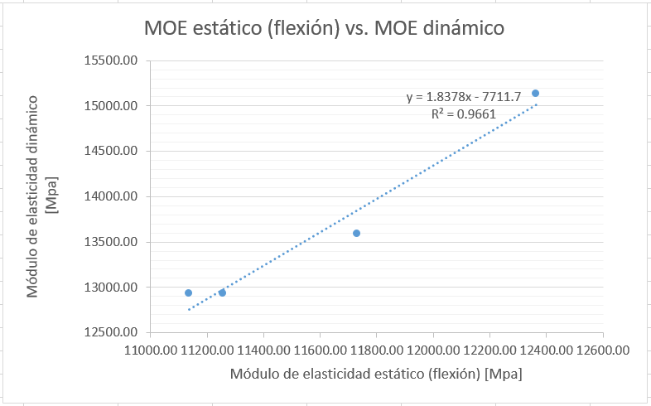
Correlación M. estático flexión/M. dinámico
Se obtuvo una correlación entre el módulo estático y dinámico de r₂=0,9661 (flexión)
Gráfico de dispersión MOE estático (flexión) vs. MOE dinámico

Slide 41
Conclusiones
Se realizaron ensayos de tracción del material compuesto del borde de ataque del avión A-29 Supertucano para determinar el módulo de elasticidad, esfuerzo último de tensión y límite fluencia. Los valores obtenidos fueron 11759,71 Mpa para el módulo de elasticidad, 365,46 Mpa para el esfuerzo último de tensión, según las gráficas obtenidas y en base a los patrones de comportamiento del material, por su alto módulo de elasticidad se demuestra que es un material de gran rigidez pero no existe límite fluencia debido a que el material tiene un comportamiento de tipo frágil por su bajo porcentaje de elongación de máximo 3%.

Slide 42
Conclusiones
Se realizaron ensayos de flexión del material compuesto del borde de ataque del avión A-29 Supertucano para determinar resistencia máxima a la flexión, módulo de elasticidad a flexión. Los valores obtenidos fueron 238,96 Mpa para resistencia máxima a la flexión, 11445,91 Mpa para el módulo de elasticidad a flexión.
La variación entre el módulo de elasticidad a tracción y a flexión es del 2,66% esto es debido a la secuencia de apilamiento de capas y su orientación angular, que afecta a la distribución de tensiones en cargas de flexión y tracción. Las cargas de flexión crean una distribución de tensión no uniforme a lo largo de la longitud, pero una carga de tracción crea una distribución de tensión uniforme.

Slide 43
Conclusiones
Se determinó el valor del coeficiente de elasticidad dinámico en 14611,04 Mpa mediante la realización de ensayos de vibración del material bajo régimen dinámico, existiendo una alta correlación entre el módulo de elasticidad estático (tracción) vs. el módulo de elasticidad dinámico del material compuesto ensayado, la investigación tuvo un coeficiente de determinación de 0,9569.
Se determinó el valor del coeficiente de elasticidad dinámico en 14611,04 Mpa mediante la realización de ensayos de vibración del material bajo régimen dinámico, existiendo una alta correlación entre el módulo de elasticidad estático (flexión) vs. el módulo de elasticidad dinámico del material compuesto ensayado, la investigación tuvo un coeficiente de determinación de 0,9661.

Slide 44
Recomendaciones
Realizar un control riguroso de las probetas a ensayarse bajo régimen dinámico (análisis vibración) debido a que cualquier fisura o discontinuidad superficial en las mismas, provocará variaciones en la frecuencia de vibración del material, lo que puede provocar que los datos no sean confiables e irreales.
Continuar con estudios similares, que analicen el valor de la frecuencia en probetas de diferentes materiales compuestos, como un posible método alternativo para control de posibles fisuras en componentes de aviación sometidos a inspección.

Slide 45
Recomendaciones
El tiempo de secado de los Tabs (agarres de sujeción) colocados en las probetas deben dejarse secar mínimo 24 horas dependiendo del tiempo de secado de la resina utilizada para evitar que se despeguen al momento de ser ensayadas.
Continuar con futuros trabajos de investigación en los que se realicen estudios visco elásticos (comportamiento viscoso-elástico) en el proceso de curado del material de la matriz para obtener una correlación entre la evolución de la componente elástica y su módulo de elasticidad.

Slide 46
Video
AVANCE DEL PROYECTO

Slide 48
GRACIAS POR SU ATENCIÓN.

